Slide 1

微积分2
重积分
理学院数学系 王玉超

Slide 2
3
三重积分
回顾：
▷ 三重积分的概念；
▷ 三重积分在直角坐标系中的计算：先一后二、先二后一；
▷ 三重积分的对称性.

Slide 3
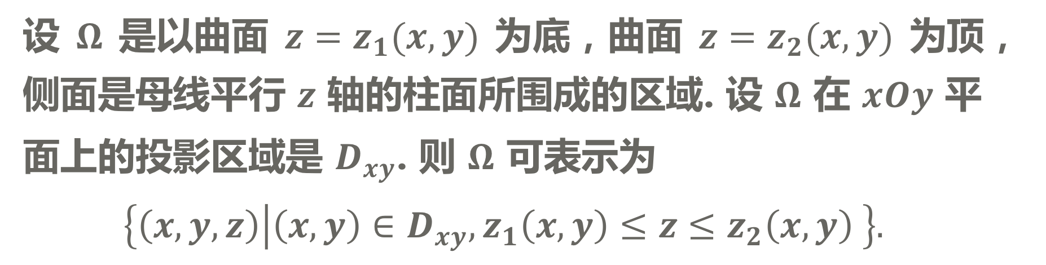
3
三重积分
“先一后二”（柱线法）
设 $Ω$ 是以曲面 $z=z_{1}(x,y)$ 为底，曲面 $z=z_{2}(x,y)$ 为顶，侧面是母线平行 $z$ 轴的柱面所围成的区域. 设 $Ω$ 在 $xOy$ 平面上的投影区域是 $D_{xy}$. 则 $Ω$ 可表示为
$$\left\{\left(x,y,z\right) | \left(x,y\right)∈D_{xy},z_{1}\left(x,y\right)≤z≤z_{2}\left(x,y\right) \right\}.$$

Slide 4
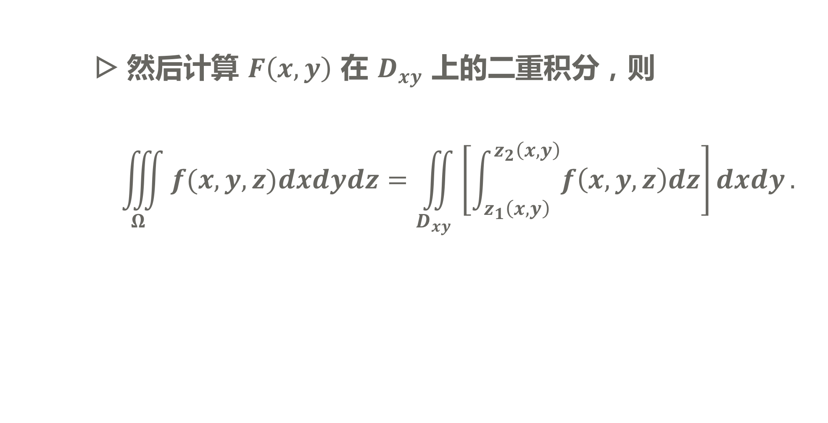
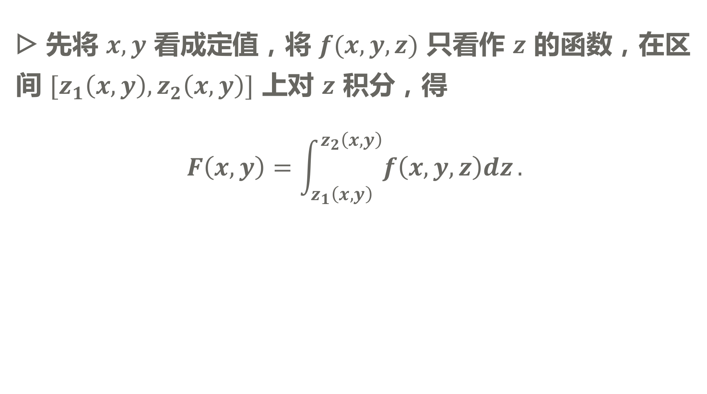
3
三重积分
▷ 先将 $x,y$ 看成定值，将 $f(x,y,z)$ 只看作 $z$ 的函数，在区间 $[z_{1}\left(x,y\right),z_{2}\left(x,y\right)]$ 上对 $z$ 积分，得
$$F\left(x,y\right)=\int_{z_{1}\left(x,y\right)}^{z_{2}\left(x,y\right)}{f\left(x,y,z\right)dz}.$$
▷ 然后计算 $F\left(x,y\right)$ 在 $D_{xy}$ 上的二重积分，则
$$\iiint_{Ω}{f(x,y,z)dxdydz}=\iint_{D_{xy}}{\left[\int_{z_{1}\left(x,y\right)}^{z_{2}\left(x,y\right)}{f\left(x,y,z\right)dz}\right]dxdy}.$$

Slide 5
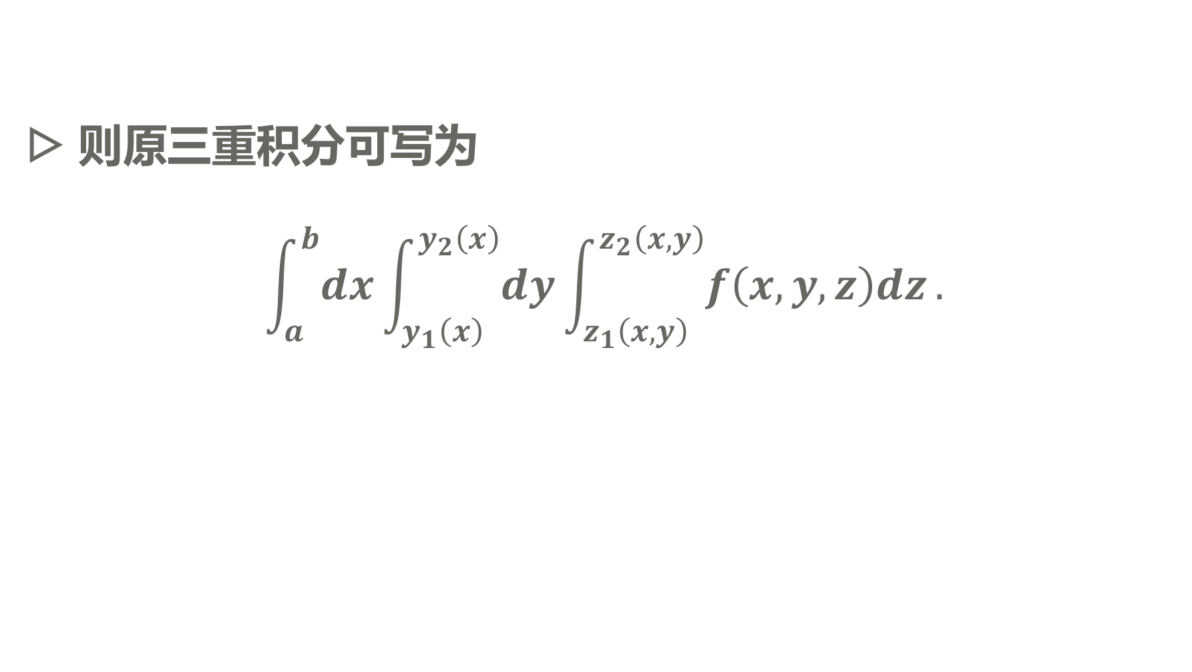
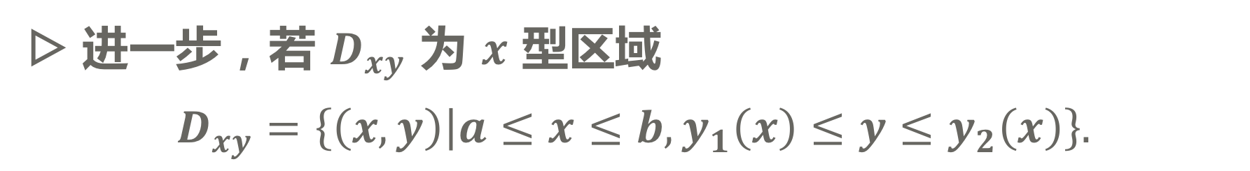
3
三重积分
▷ 进一步，若 $D_{xy}$ 为 $x$ 型区域
$$D_{xy}=\left\{\left(x,y\right) | a≤x≤b,y_{1}\left(x\right)≤y≤y_{2}\left(x\right)\right\}.$$
▷ 则原三重积分可写为
$$\int_{a}^{b}{dx}\int_{y_{1}\left(x\right)}^{y_{2}\left(x\right)}{dy}\int_{z_{1}\left(x,y\right)}^{z_{2}\left(x,y\right)}{f\left(x,y,z\right)dz}.$$
▷ 注意对 $z$ 积分，上下限里没有 $z$.

Slide 6
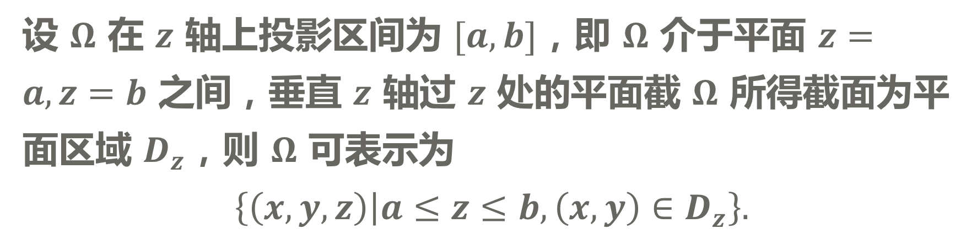
3
三重积分
“先二后一”（截面法）
设 $Ω$ 在 $z$ 轴上投影区间为 $[a,b]$，即 $Ω$ 介于平面 $z=a,z=b$ 之间，垂直 $z$ 轴过 $z$ 处的平面截 $Ω$ 所得截面为平面区域 $D_{z}$，则 $Ω$ 可表示为
$$\left\{\left(x,y,z\right) | a≤z≤b,\left(x,y\right)∈D_{z}\right\}.$$

Slide 7
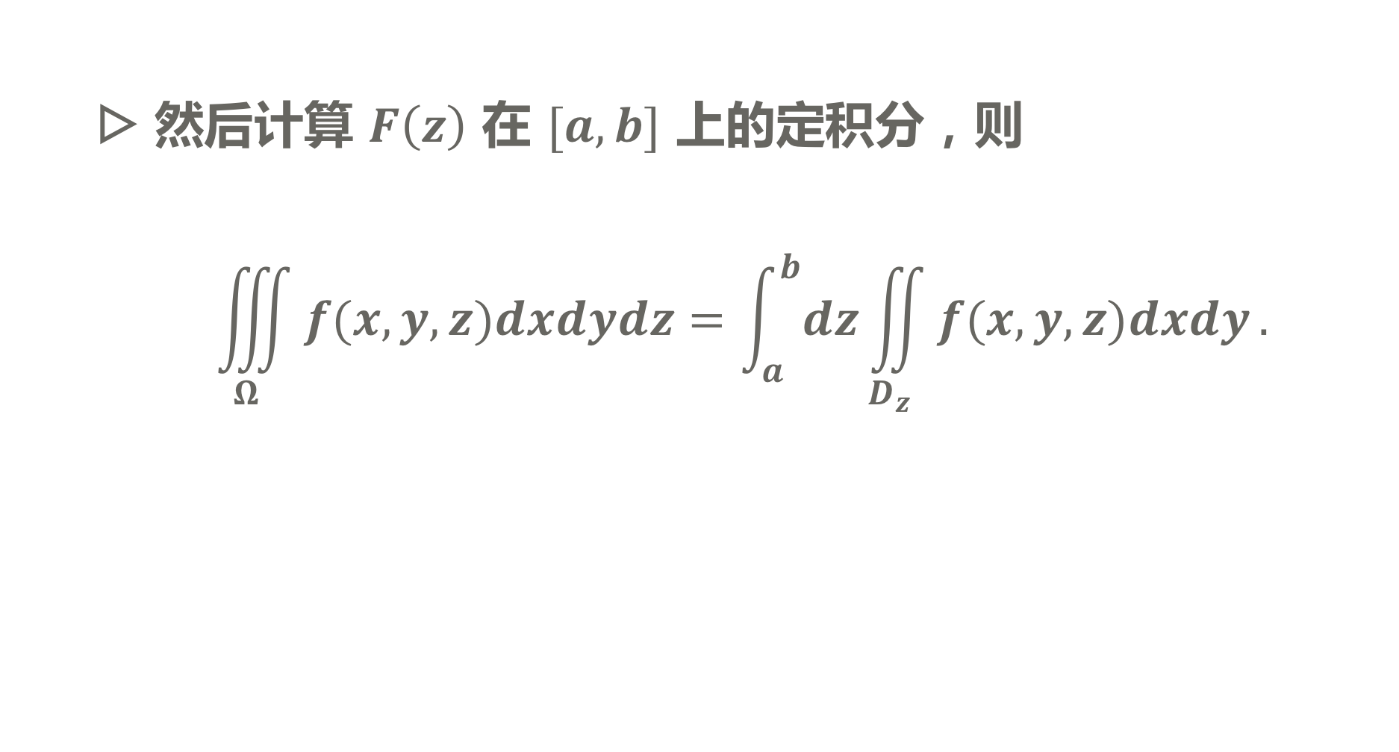
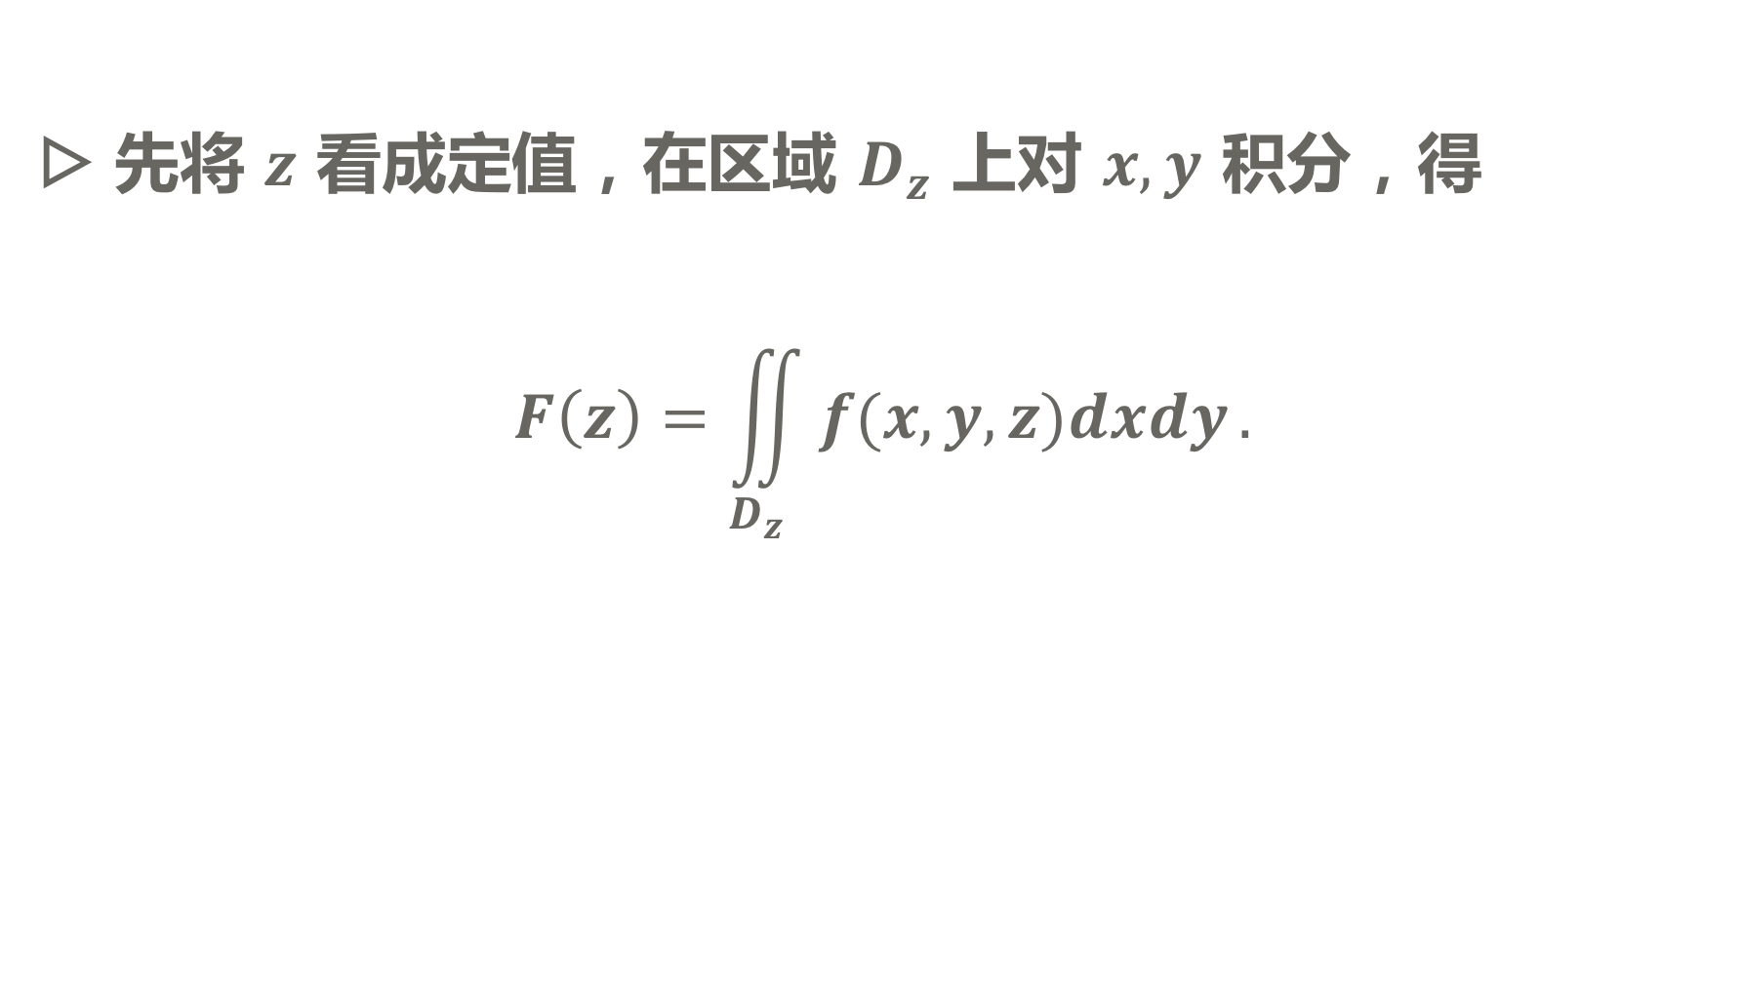
3
三重积分
▷ 先将 $z$ 看成定值，在区域 $D_{z}$ 上对 $x,y$ 积分，得
$$F\left(z\right)=\iint_{D_{z}}{f(x,y,z)dxdy}.$$
▷ 然后计算 $F\left(z\right)$ 在 $[a,b]$ 上的定积分，则
$$\iiint_{Ω}{f(x,y,z)dxdydz}=\int_{a}^{b}{dz}\iint_{D_{z}}{f(x,y,z)dxdy}.$$

Slide 8
第三节
三重积分

Slide 9
3
三重积分
提要：
▷ 三重积分的变量代换；
▷ 柱面坐标系下三重积分计算；
▷ 球面坐标系下三重积分计算.

Slide 10
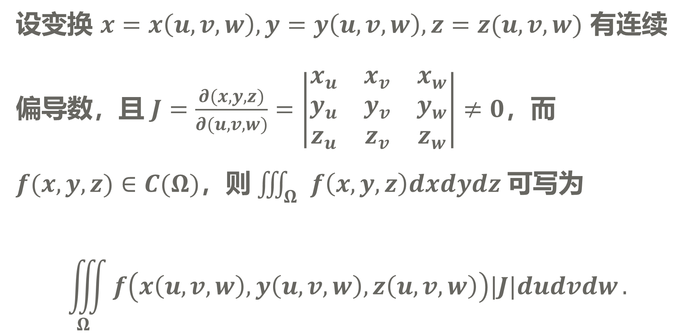
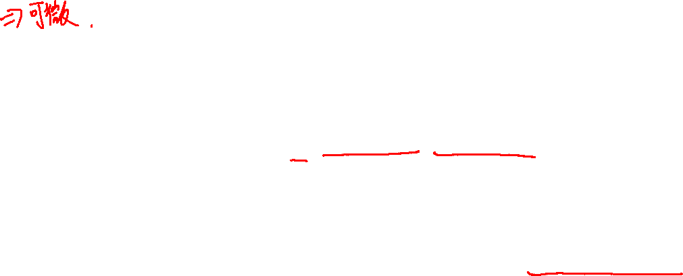
3
三重积分
三重积分的变量代换
设变换 $x=x\left(u,v,w\right),y=y\left(u,v,w\right),z=z(u,v,w)$ 有连续偏导数，且 $J=\frac{∂(x,y,z)}{∂(u,v,w)}=\left|\begin{matrix}x_{u} & x_{v} & x_{w} \\ y_{u} & y_{v} & y_{w} \\ z_{u} & z_{v} & z_{w}\end{matrix}\right|≠0$，而 $f(x,y,z)∈C(Ω)$，则 $\iiint_{Ω}{f\left(x,y,z\right)dxdydz}$ 可写为
$$\iiint_{Ω}{f\left(x\left(u,v,w\right),y\left(u,v,w\right),z\left(u,v,w\right)\right)|J|dudvdw}.$$

Slide 11
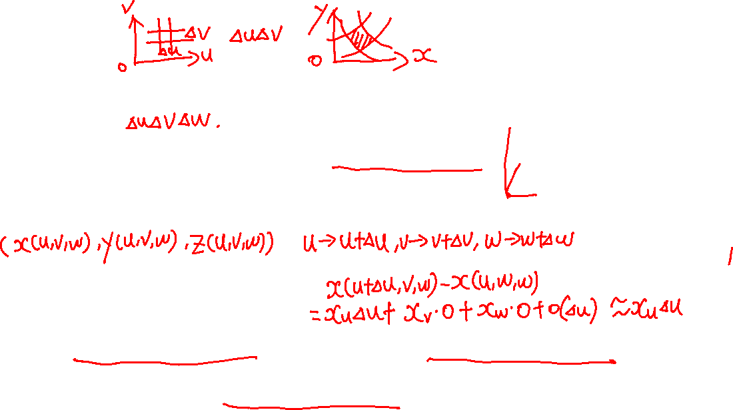
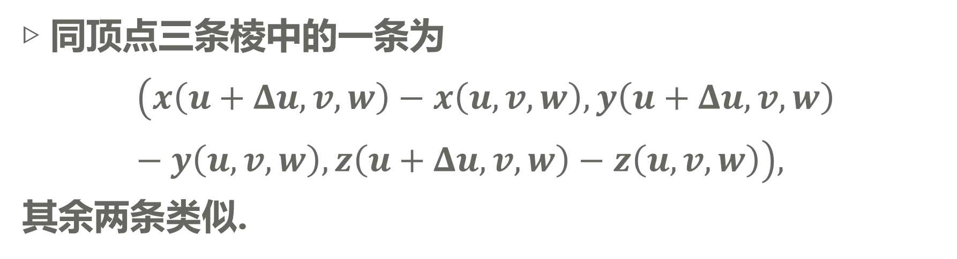
3
三重积分
▷ 二重积分 $uOv$ 平面小矩形 $⟶xOy$ 平面近似平行四边形；
▷ 三重积分 小长方体 $⟶$ 近似平行六面体；
▷ 平行六面体体积为向量混合积的绝对值；
▷ 同顶点三条棱中的一条为
$$\left(x\left(u+Δu,v,w\right)−x\left(u,v,w\right),y\left(u+Δu,v,w\right)−y\left(u,v,w\right),z\left(u+Δu,v,w\right)−z\left(u,v,w\right)\right),$$
其余两条类似.

Slide 12
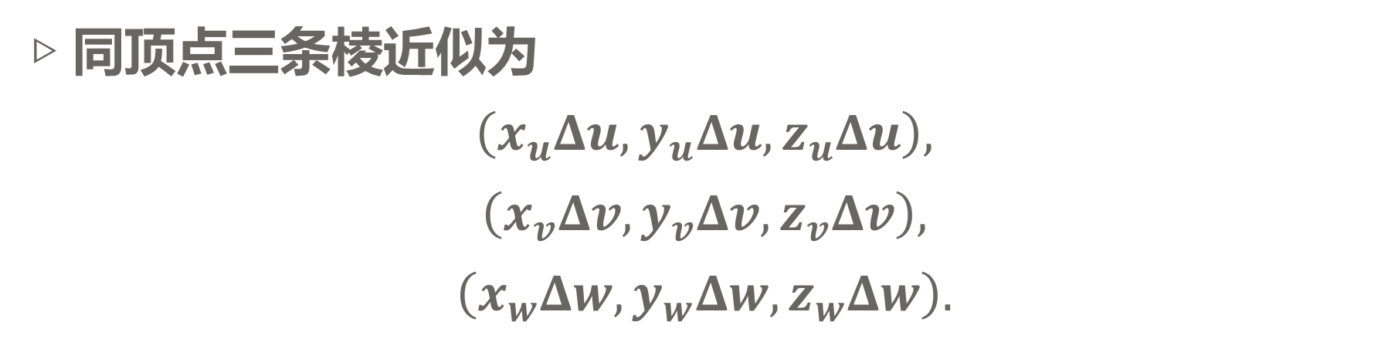
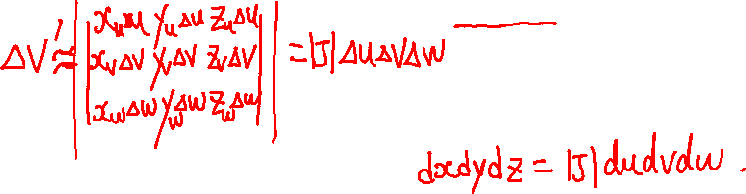
3
三重积分
▷ 同顶点三条棱近似为
$$\left(x_{u}Δu,y_{u}Δu,z_{u}Δu\right),$$
$$\left(x_{v}Δv,y_{v}Δv,z_{v}Δv\right),$$
$$\left(x_{w}Δw,y_{w}Δw,z_{w}Δw\right).$$
▷ 则 $dv=|J|dudvdw$.

Slide 13
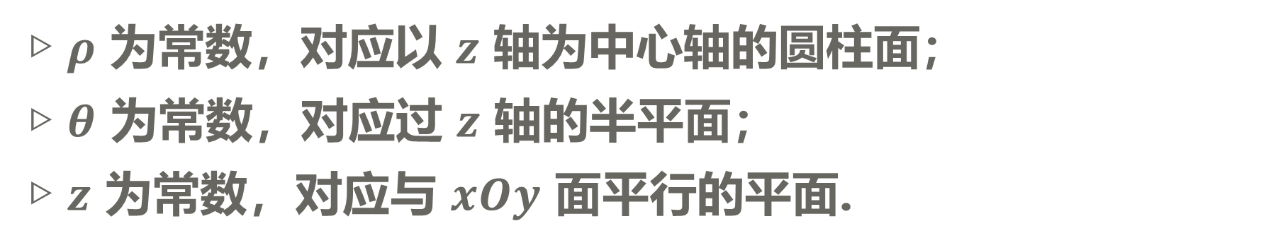
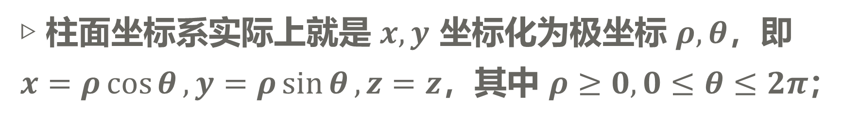
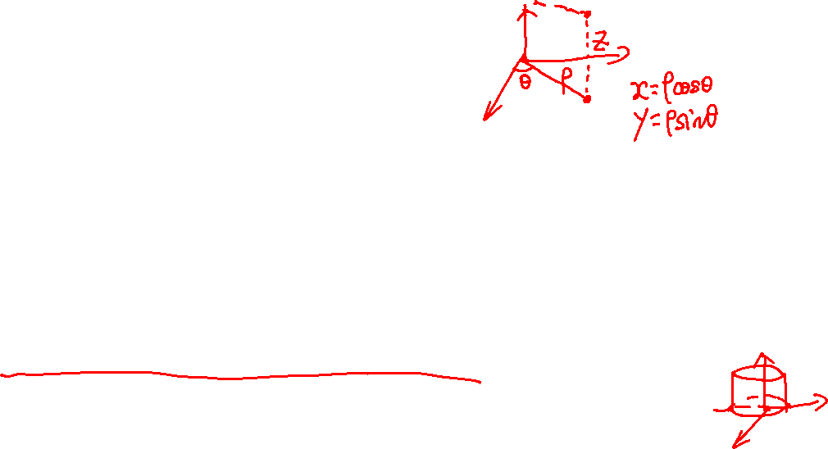
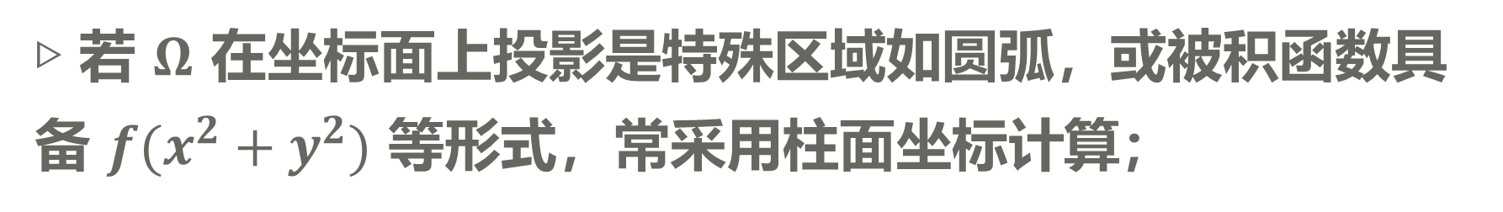
3
三重积分
1. 柱面坐标系下三重积分计算
▷ 若 $Ω$ 在坐标面上投影是特殊区域如圆弧，或被积函数具备 $f(x^{2}+y^{2})$ 等形式，常采用柱面坐标计算；
▷ 柱面坐标系实际上就是 $x,y$ 坐标化为极坐标 $ρ,θ$，即 $x=ρ\cos{θ},y=ρ\sin{θ},z=z$，其中 $ρ≥0,0≤θ≤2π$；
▷ $ρ$ 为常数，对应以 $z$ 轴为中心轴的圆柱面；
▷ $θ$ 为常数，对应过 $z$ 轴的半平面；
▷ $z$ 为常数，对应与 $xOy$ 面平行的平面.

Slide 14
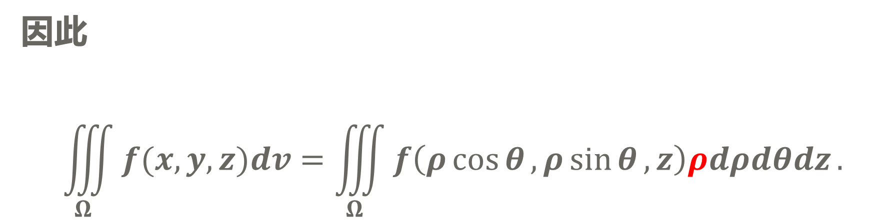
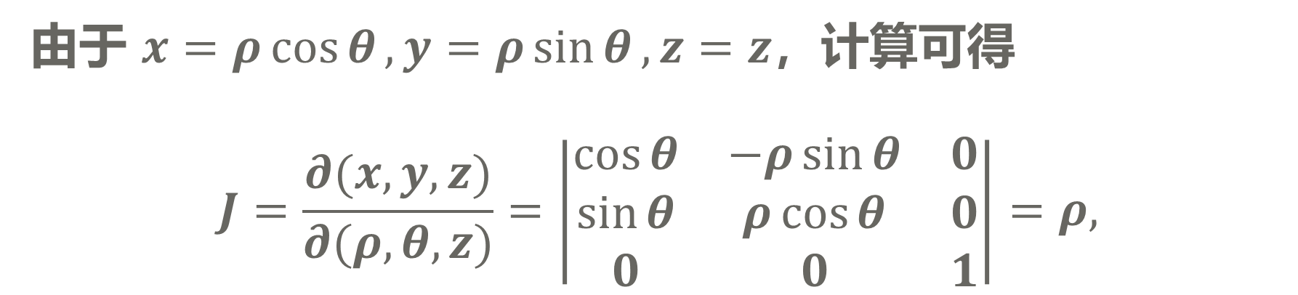
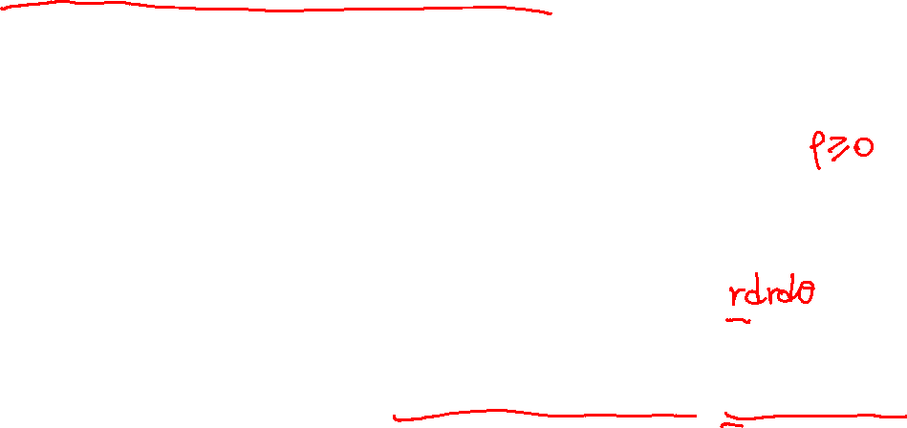
3
三重积分
由于 $x=ρ\cos{θ},y=ρ\sin{θ},z=z$，计算可得
$$J=\frac{∂(x,y,z)}{∂(ρ,θ,z)}=\left|\begin{matrix}\cos{θ} & −ρ\sin{θ} & 0 \\ \sin{θ} & ρ\cos{θ} & 0 \\ 0 & 0 & 1\end{matrix}\right|=ρ,$$
因此
$$\iiint_{Ω}{f(x,y,z)dv}=\iiint_{Ω}{f\left(ρ\cos{θ},ρ\sin{θ},z\right)ρdρdθdz}.$$

Slide 15
3
三重积分
▷ 事实上，在具体计算中，可以用“先一后二”或“先二后一”得到二重积分，再转化为极坐标进行计算.

Slide 16
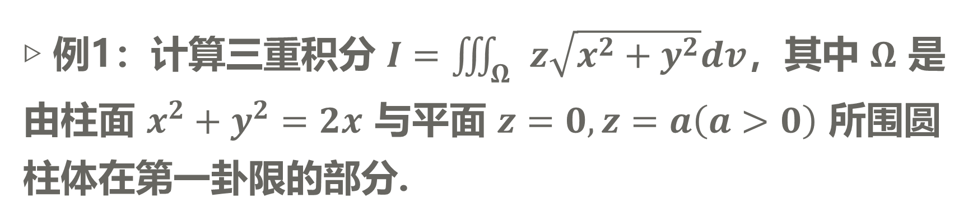
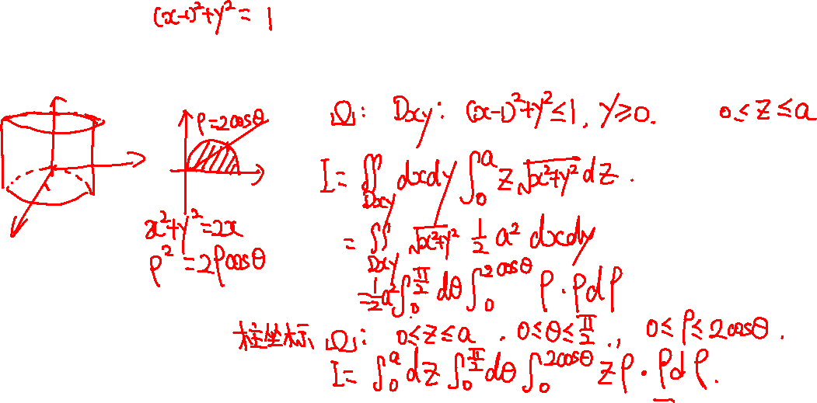
3
三重积分
▷ 例1：计算三重积分 $I=\iiint_{Ω}{z\sqrt{x^{2}+y^{2}}dv}$，其中 $Ω$ 是由柱面 $x^{2}+y^{2}=2x$ 与平面 $z=0,z=a\left(a>0\right)$ 所围圆柱体在第一卦限的部分.
▷ $\frac{8}{9}a^{3}$.

Slide 17

3
三重积分
▷ 例1：计算三重积分 $I=\iiint_{Ω}{z\sqrt{x^{2}+y^{2}}dv}$，其中 $Ω$ 是由柱面 $x^{2}+y^{2}=2x$ 与平面 $z=0,z=a\left(a>0\right)$ 所围圆柱体在第一卦限的部分.
$$I=\int_{0}^{a}{dz}\int_{0}^{\frac{π}{2}}{dθ}\int_{0}^{2\cos{θ}}{zρ^{2}dρ}.$$
▷ $\frac{8}{9}a^{3}$.

Slide 18
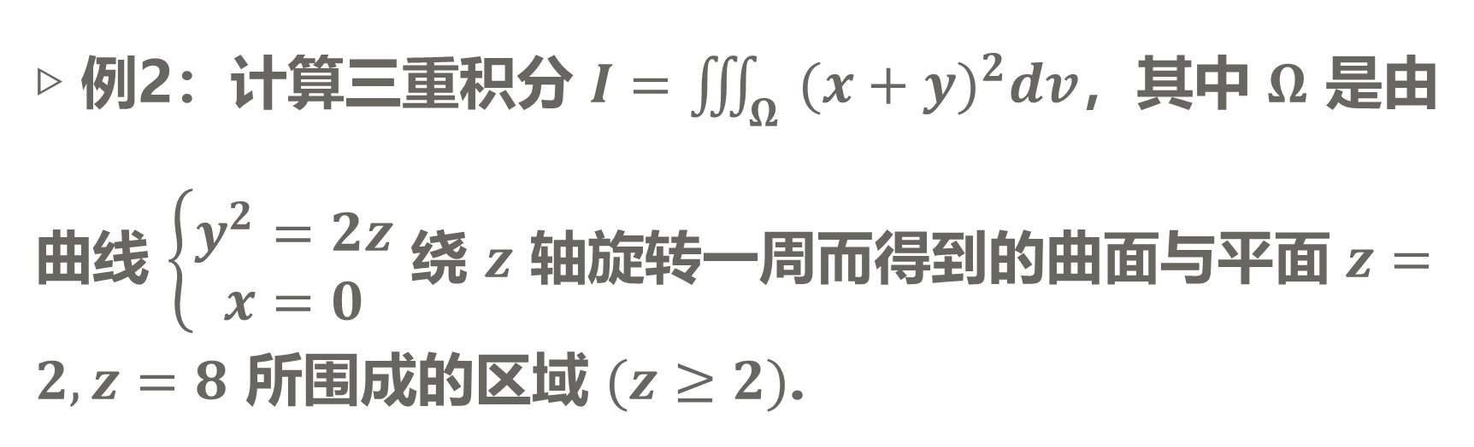
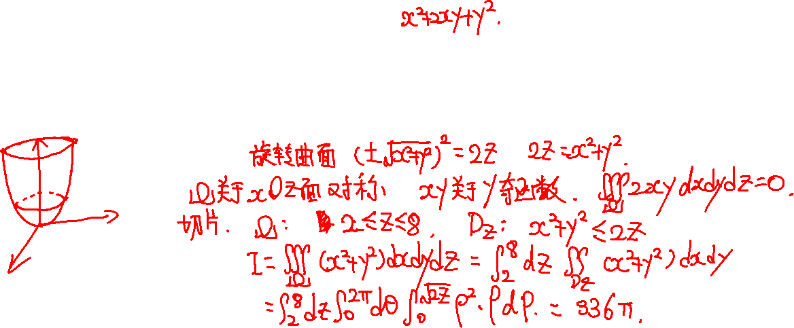
3
三重积分
▷ 例2：计算三重积分 $I=\iiint_{Ω}{{(x+y)}^{2}dv}$，其中 $Ω$ 是由曲线 $\left\{\begin{aligned}y^{2}=2z \\ x=0\end{aligned}\right.$ 绕 $z$ 轴旋转一周而得到的曲面与平面 $z=2,z=8$ 所围成的区域 $(z≥2)$.
▷ $336π$.

Slide 19
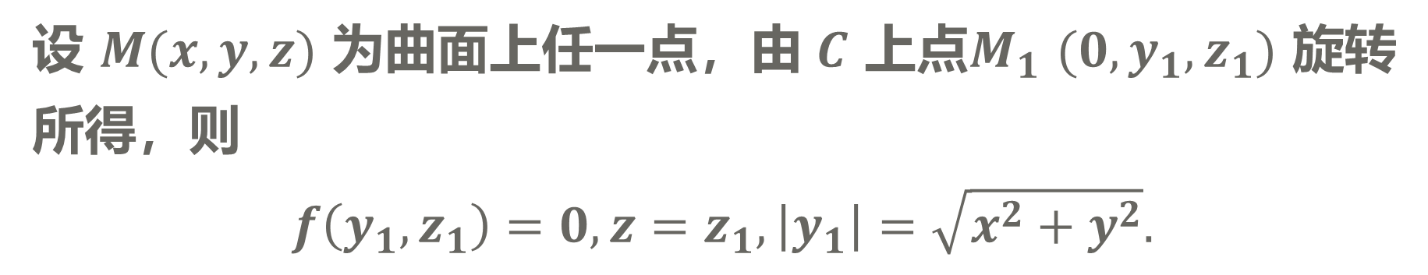
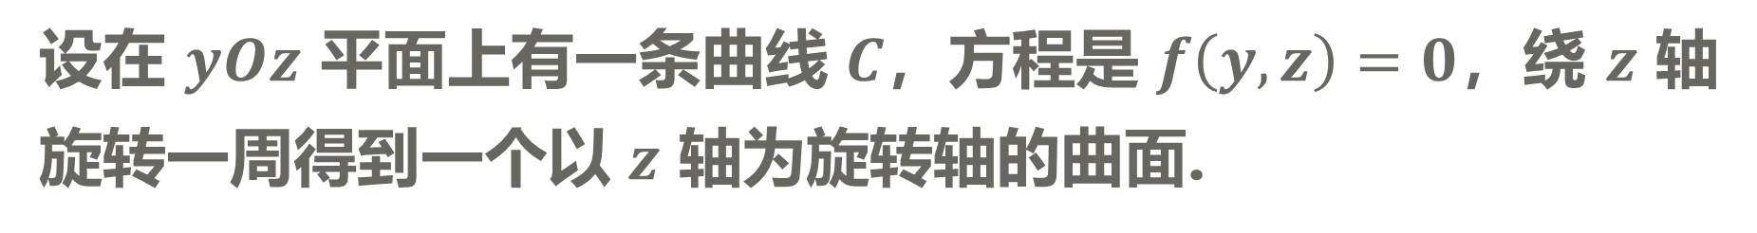
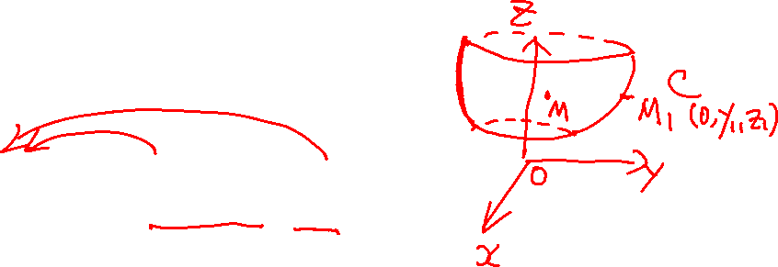
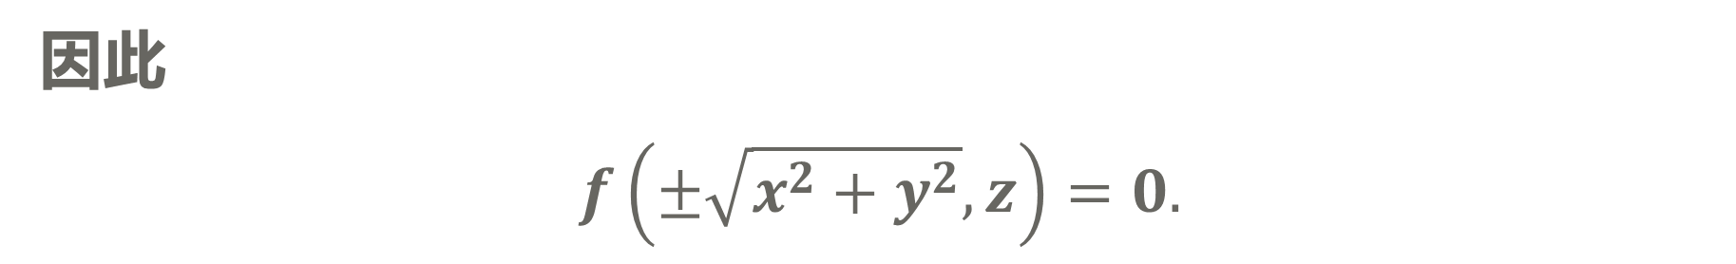
3
三重积分
设在 $yOz$ 平面上有一条曲线 $C$，方程是 $f\left(y,z\right)=0$，绕 $z$ 轴旋转一周得到一个以 $z$ 轴为旋转轴的曲面.
设 $M(x,y,z)$ 为曲面上任一点，由 $C$ 上点$M_{1}$ $(0,y_{1},z_{1})$ 旋转所得，则
$$f\left(y_{1},z_{1}\right)=0, z=z_{1},\left|y_{1}\right|=\sqrt{x^{2}+y^{2}}.$$
因此
$$f\left(±\sqrt{x^{2}+y^{2}},z\right)=0.$$

Slide 20
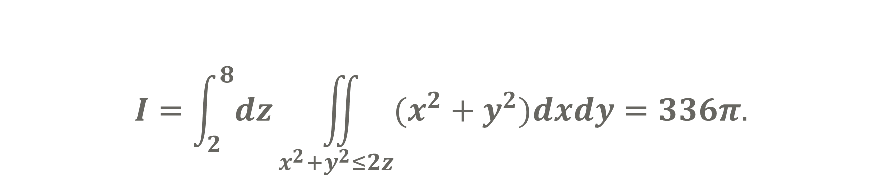
3
三重积分
▷ 例2：计算三重积分 $I=\iiint_{Ω}{{(x+y)}^{2}dv}$，其中 $Ω$ 是由曲线 $\left\{\begin{aligned}y^{2}=2z \\ x=0\end{aligned}\right.$ 绕 $z$ 轴旋转一周而得到的曲面与平面 $z=2,z=8$ 所围成的区域 $(z≥2)$.
▷ 曲面为 $x^{2}+y^{2}=2z$；
$$I=\int_{2}^{8}{dz}\iint_{x^{2}+y^{2}≤2z}{(x^{2}+y^{2})dxdy}=336π.$$

Slide 21
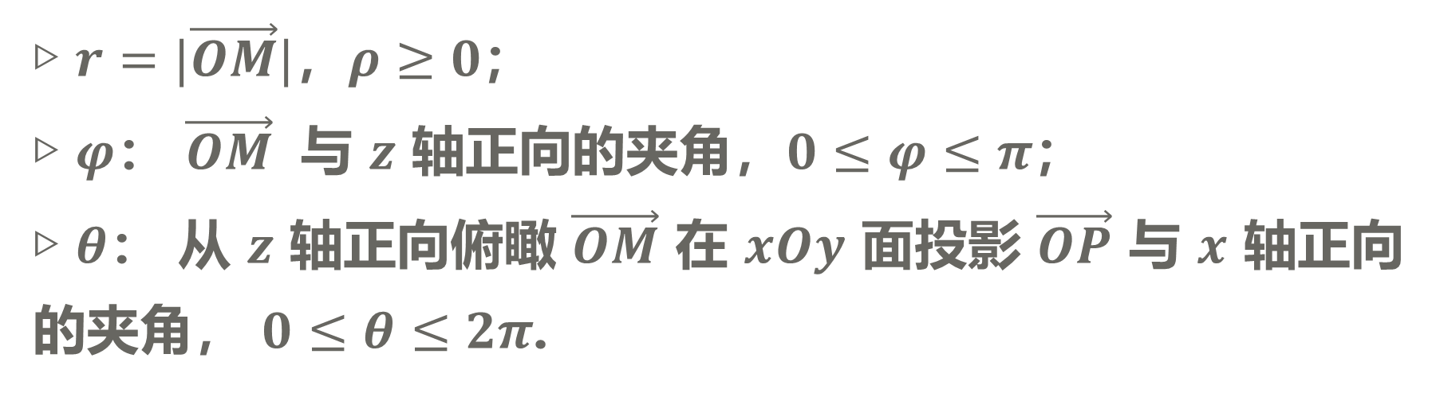
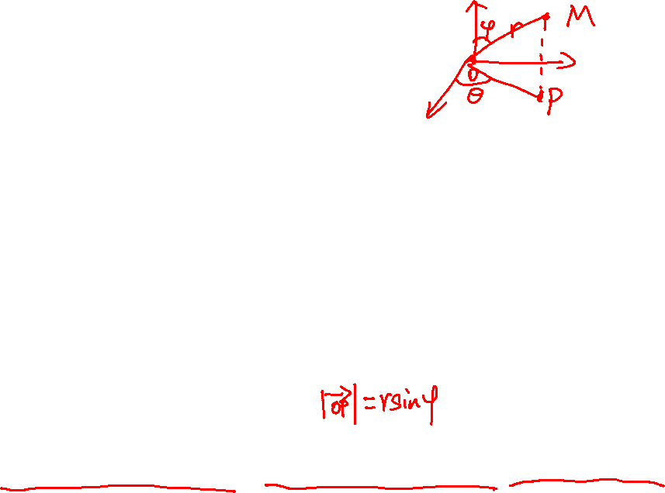
3
三重积分
2. 球面坐标系下三重积分计算
设 $M(x,y,z)$ 是空间一点，引进球坐标 $\left(r,φ,θ\right)$.
▷ $r=|\vec{OM}|$，$ρ≥0$；
▷ $φ$： $\vec{OM}$ 与 $z$ 轴正向的夹角，$0≤φ≤π$；
▷ $θ$： 从 $z$ 轴正向俯瞰 $\vec{OM}$ 在 $xOy$ 面投影 $\vec{OP}$ 与 $x$ 轴正向的夹角， $0≤θ≤2π$.
▷ $x=r\sin{φ}\cos{θ},y=r\sin{φ}\sin{θ},z=r\cos{φ}$.

Slide 22
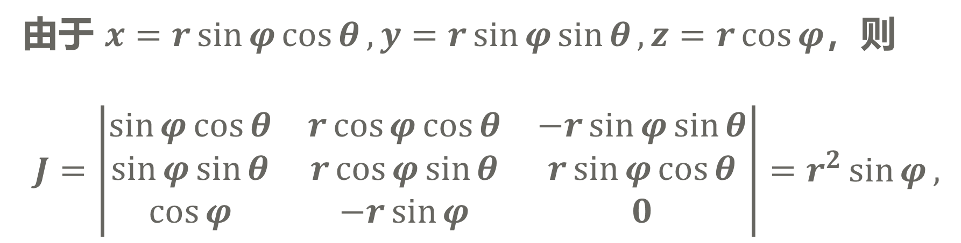
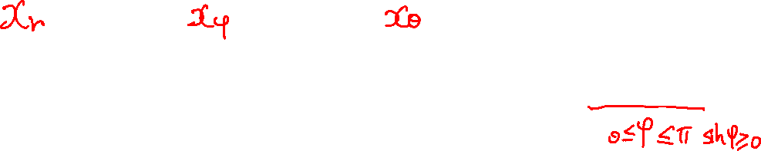
3
三重积分
由于 $x=r\sin{φ}\cos{θ},y=r\sin{φ}\sin{θ},z=r\cos{φ}$，则
$$J=\left|\begin{matrix}\sin{φ}\cos{θ} & r\cos{φ}\cos{θ} & −r\sin{φ}\sin{θ} \\ \sin{φ}\sin{θ} & r\cos{φ}\sin{θ} & r\sin{φ}\cos{θ} \\ \cos{φ} & −r\sin{φ} & 0\end{matrix}\right|=r^{2}\sin{φ},$$

Slide 23

3
三重积分
因此
$$\iiint_{Ω}{f(x,y,z)dv}=\iiint_{Ω}{f\left(r\sin{φ}\cos{θ},r\sin{φ}\sin{θ},r\cos{φ}\right)r^{2}\sin{φ}drdφdθ}.$$

Slide 24
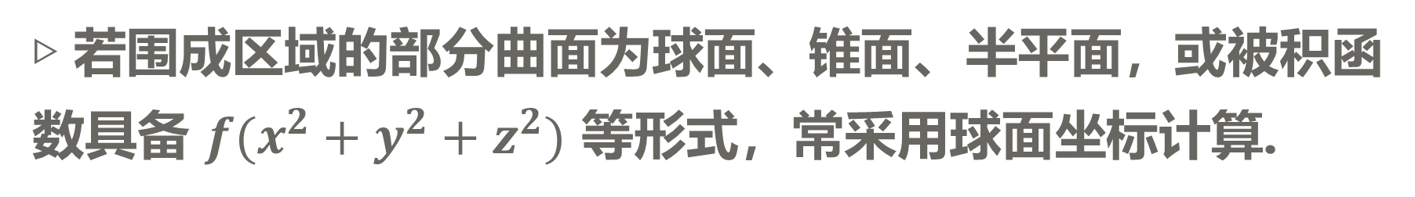
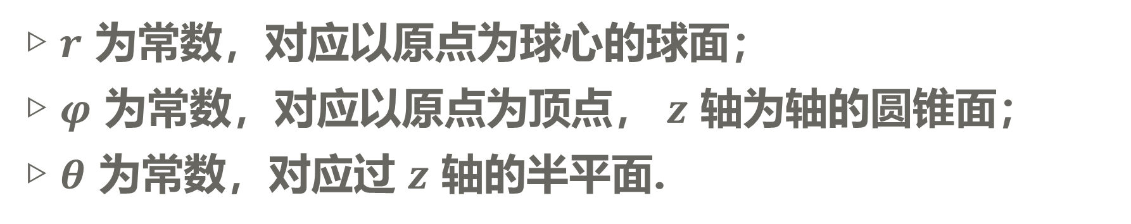
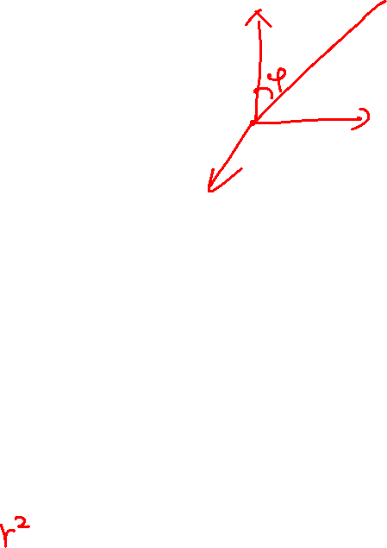
3
三重积分
思考：何时用球坐标会简便？
▷ $r$ 为常数，对应以原点为球心的球面；
▷ $φ$ 为常数，对应以原点为顶点， $z$ 轴为轴的圆锥面；
▷ $θ$ 为常数，对应过 $z$ 轴的半平面.
▷ 若围成区域的部分曲面为球面、锥面、半平面，或被积函数具备 $f(x^{2}+y^{2}+z^{2})$ 等形式，常采用球面坐标计算.

Slide 25
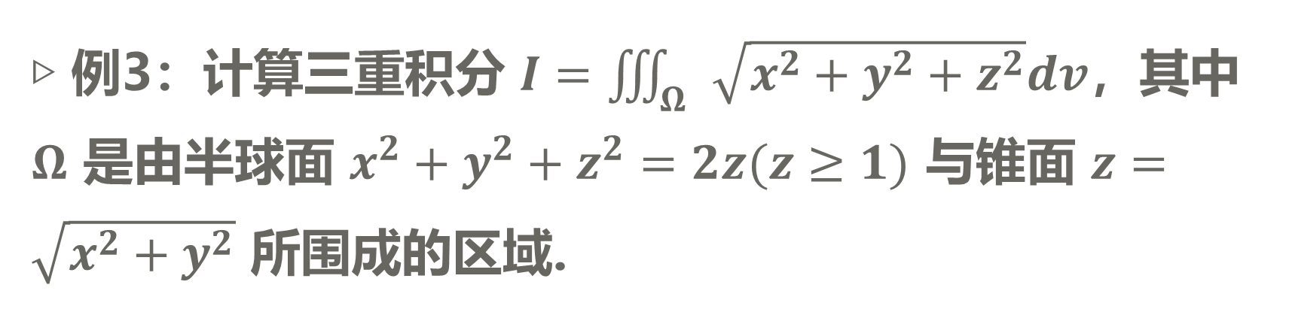
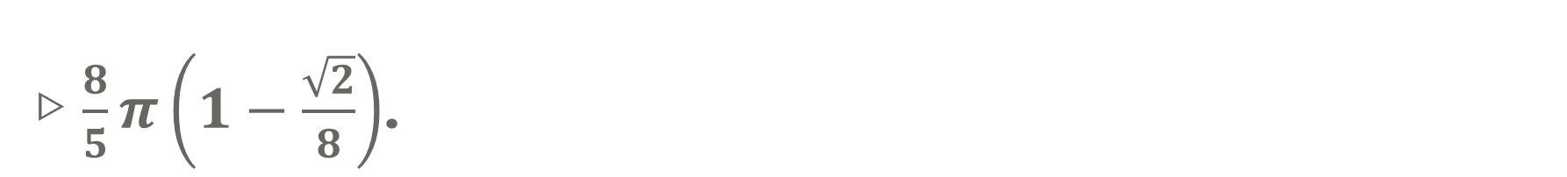
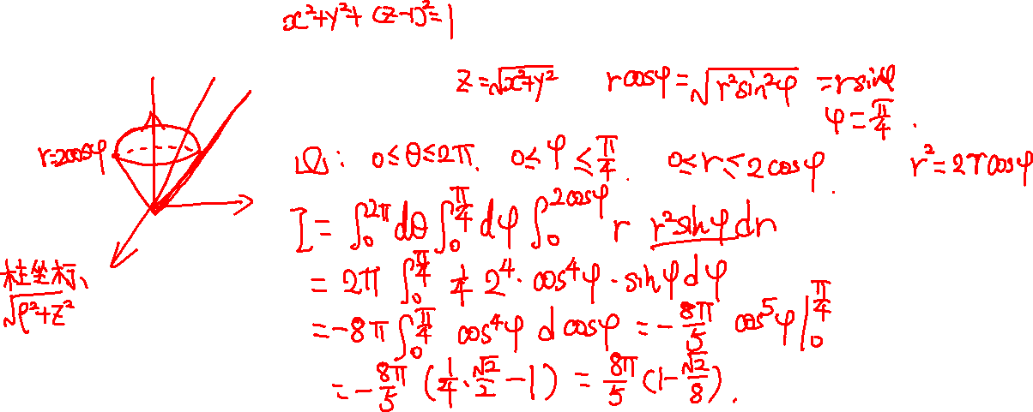
3
三重积分
▷ 例3：计算三重积分 $I=\iiint_{Ω}{\sqrt{x^{2}+y^{2}+z^{2}}dv}$，其中 $Ω$ 是由半球面 $x^{2}+y^{2}+z^{2}=2z(z≥1)$ 与锥面 $z=\sqrt{x^{2}+y^{2}}$ 所围成的区域.
▷ $\frac{8}{5}π\left(1−\frac{\sqrt{2}}{8}\right)$.

Slide 26

3
三重积分
▷ 例3：计算三重积分 $I=\iiint_{Ω}{\sqrt{x^{2}+y^{2}+z^{2}}dv}$，其中 $Ω$ 是由半球面 $x^{2}+y^{2}+z^{2}=2z(z≥1)$ 与锥面 $z=\sqrt{x^{2}+y^{2}}$ 所围成的区域.
$$I=\int_{0}^{2π}{dθ}\int_{0}^{\frac{π}{4}}{dφ}\int_{0}^{2\cos{φ}}{r^{3}\sin{φ}dr}.$$
▷ $\frac{8}{5}π\left(1−\frac{\sqrt{2}}{8}\right)$.

Slide 27
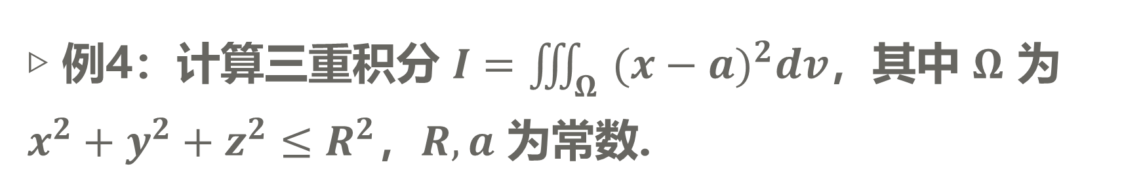
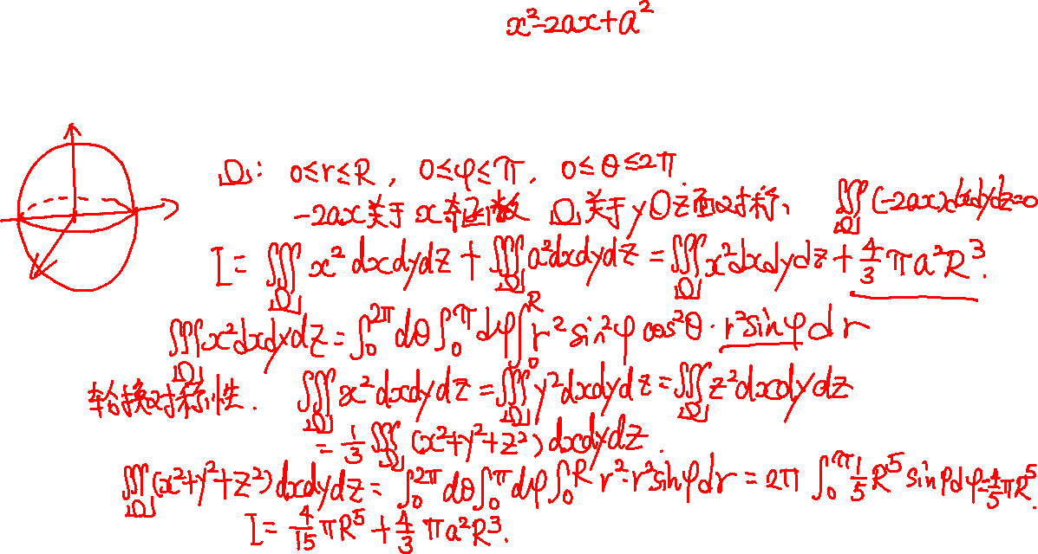
3
三重积分
▷ 例4：计算三重积分 $I=\iiint_{Ω}{{(x−a)}^{2}dv}$，其中 $Ω$ 为 $x^{2}+y^{2}+z^{2}≤R^{2}$，$R,a$ 为常数.
▷ $\frac{4}{15}πR^{5}+\frac{4}{3}πa^{2}R^{3}$.

Slide 28
3
三重积分
三重积分的轮换对称性
▷ $Ω$ 关于 $y=x$ 对称， $\iiint_{Ω}{f\left(x,y,z\right)dv}=\iiint_{Ω}{f\left(y,x,z\right)dv};$
▷ $Ω$ 关于 $y=z$ 对称， $\iiint_{Ω}{f\left(x,y,z\right)dv}=\iiint_{Ω}{f\left(x,z,y\right)dv};$
▷ $Ω$ 关于 $z=x$ 对称， $\iiint_{Ω}{f\left(x,y,z\right)dv}=\iiint_{Ω}{f\left(z,y,x\right)dv}.$

Slide 29
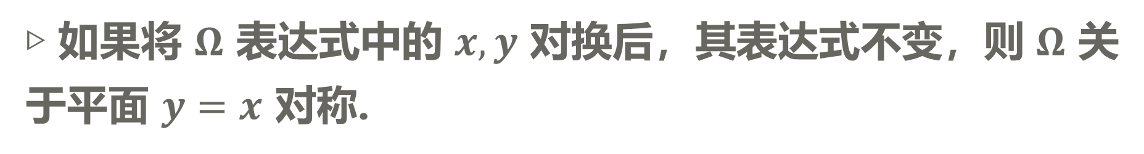
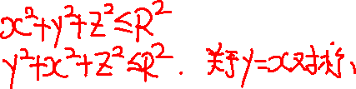
3
三重积分
▷ 如果 $Ω$ 关于以上三个平面都对称，则三个等式均成立；
▷ 轮换对称性只对积分区域有要求，对被积函数没有要求；
▷ 如果将 $Ω$ 表达式中的 $x,y$ 对换后，其表达式不变，则 $Ω$ 关于平面 $y=x$ 对称.

Slide 30
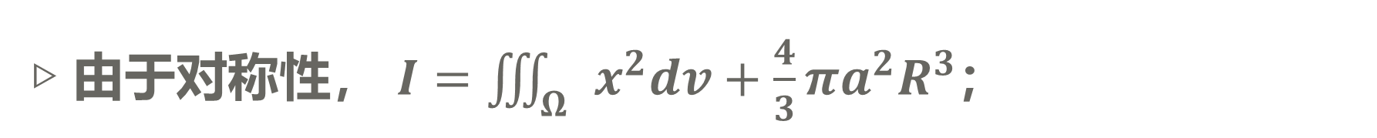
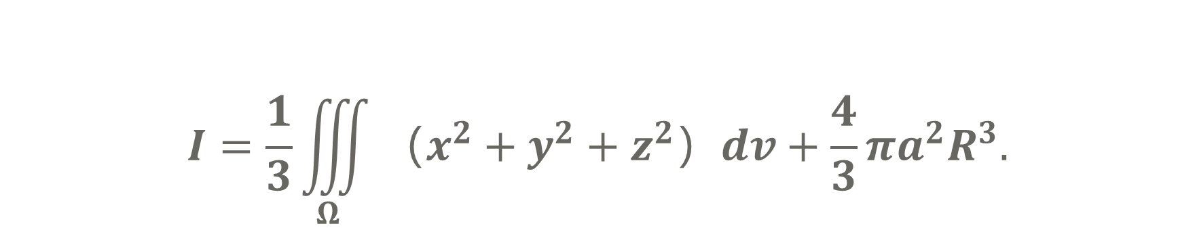
3
三重积分
▷ 例4：计算三重积分 $I=\iiint_{Ω}{{(x−a)}^{2}dv}$，其中 $Ω$ 为 $x^{2}+y^{2}+z^{2}≤R^{2}$，$R,a$ 为常数.
▷ 由于对称性， $I=\iiint_{Ω}{x^{2}dv}+\frac{4}{3}πa^{2}R^{3}$；
$$I=\frac{1}{3}\iiint_{Ω}{（x^{2}+y^{2}+z^{2}）dv}+\frac{4}{3}πa^{2}R^{3}.$$
▷ $\frac{4}{15}πR^{5}+\frac{4}{3}πa^{2}R^{3}$.

Slide 31
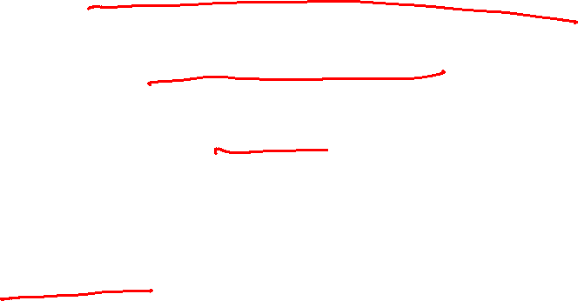
3
三重积分
利用球面坐标系时：
▷ 积分区域通常由球面或顶点在原点的锥面围成；
▷ 被积函数通常具备 $f(x^{2}+y^{2}+z^{2})$ 的形式；
▷ 确定积分区域通常按照 $θ,φ,r$ 的顺序；
▷ 积分区域为球体时注意轮换对称性；
▷ $x^{2}+y^{2}=r^{2}\sin^{2}φ$ 而非 $r^{2}$.

Slide 32
3
三重积分
小结：
▷ 三重积分的变量代换；
▷ 柱面坐标系下三重积分计算；
▷ 球面坐标系下三重积分计算.

Slide 33
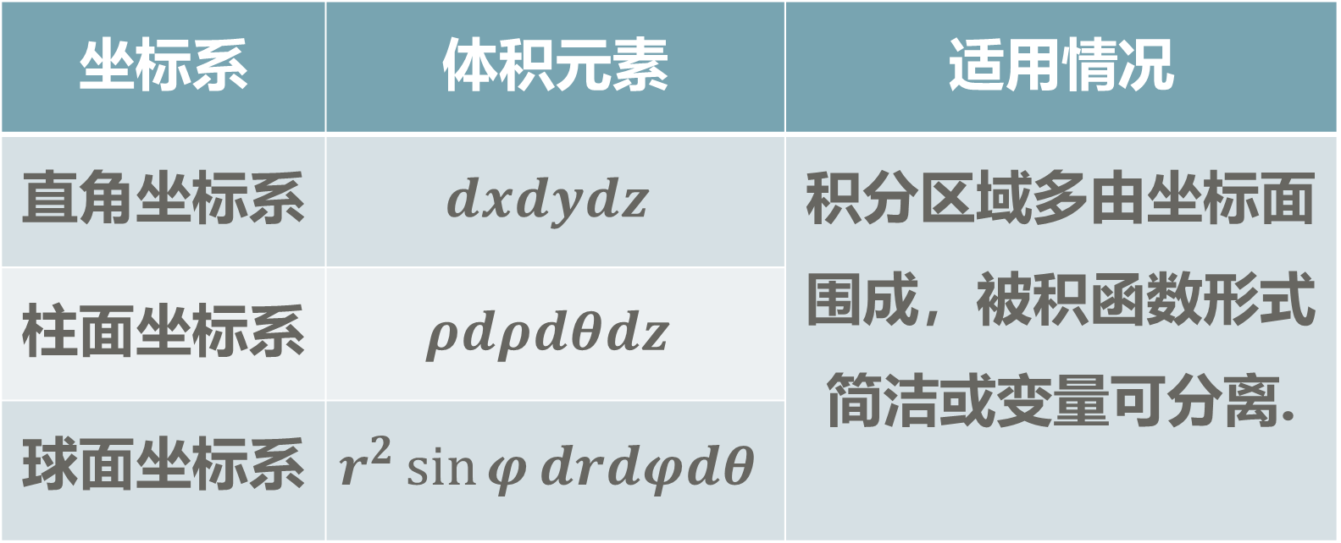
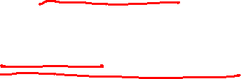
3
三重积分
坐标系 | 体积元素 | 适用情况
直角坐标系 | $$dxdydz$$ | 积分区域多由坐标面围成，被积函数形式简洁或变量可分离.
柱面坐标系 | $$ρdρdθdz$$
球面坐标系 | $$r^{2}\sin{φ}drdφdθ$$

Slide 34
3
三重积分
作业：P183 习题8-3(A) 2(2), 3(1), 4(4)(5).
习题8-3(B) 1(2)(4).

Slide 35

0
网络视频
https://www.bilibili.com/video/BV1ha4y157tg
温馨提示：此视频框在点击“上传手机课件”时会进行转换，用手机进行观看时则会变为可点击的视频。此视频框可被拖动移位和修改大小

